Slide 1
Inbetriebnahme der Netzgeräte für PETRA extension
Werner Kook
Grömitz 2015

Slide 2
Übersicht
  Mehrbedarf PETRA extension
  Umbaumaßnahmen 2014
    Bereitstellung der neuen Netzgerätegebäude Nord rechts und Gebäude 18
    Pritschenbau und Verkabelung
Inbetriebnahmen, Probleme und Fehler 2015
    Verkabelung
    Inbetriebnahme
    Fehler bei den Inbetriebnahmen
  Noch ausstehende Arbeiten

Slide 3
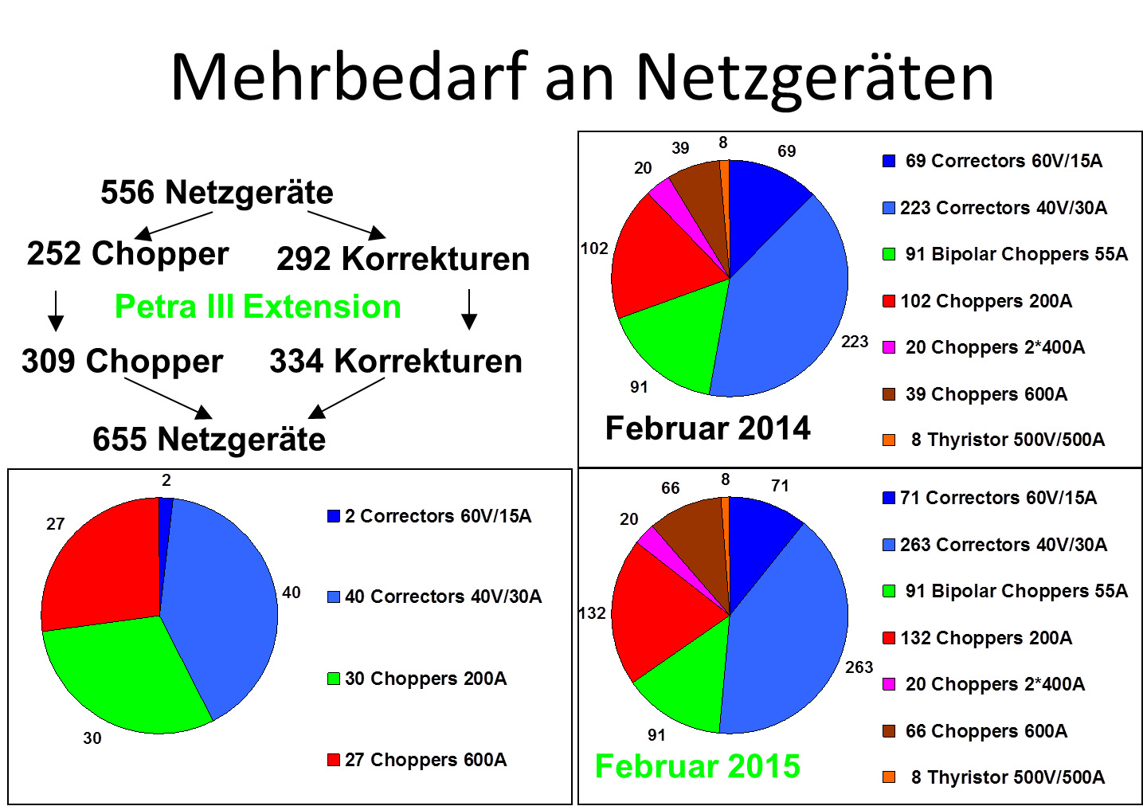

Slide 4
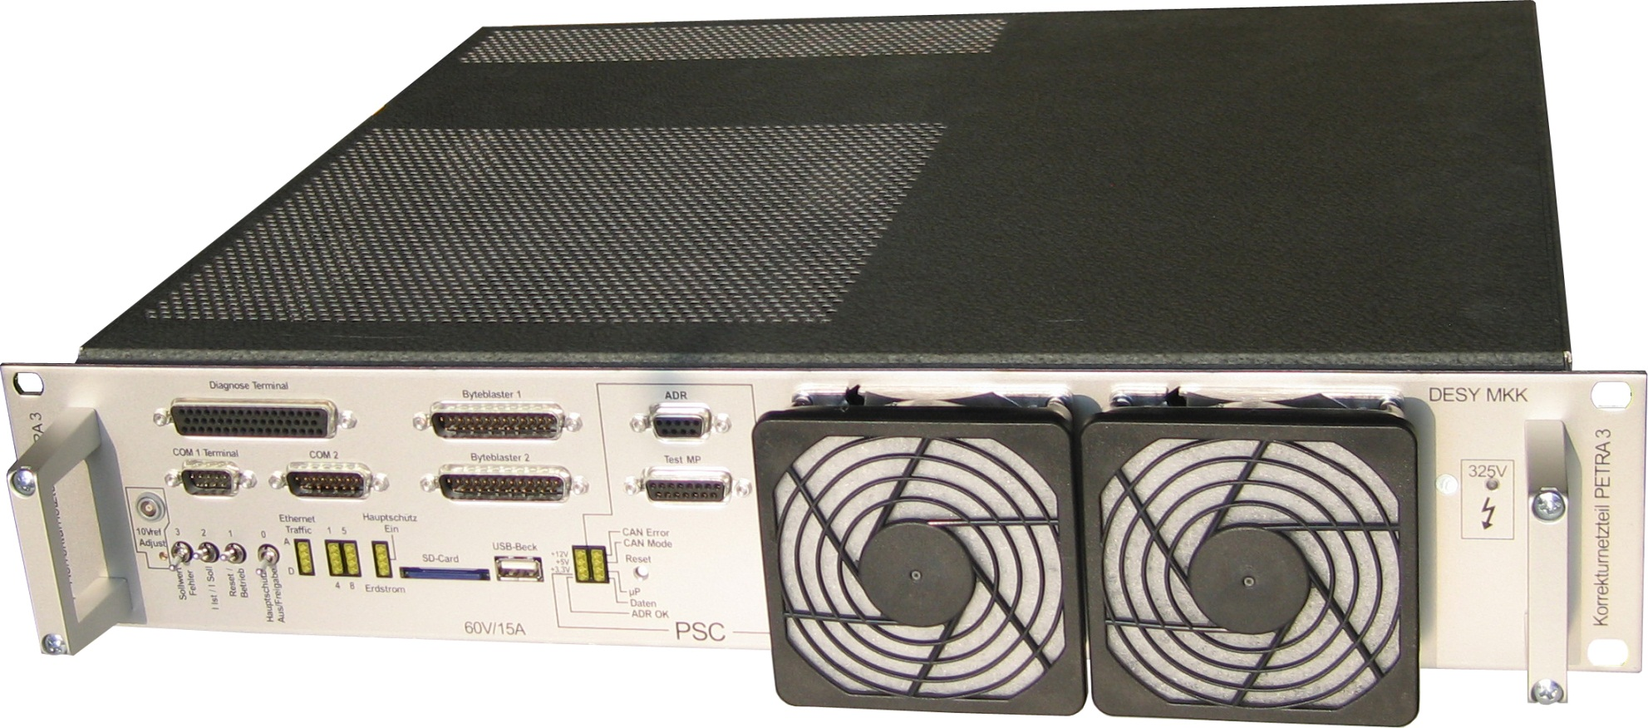
42 neue Korrekturen

Slide 5
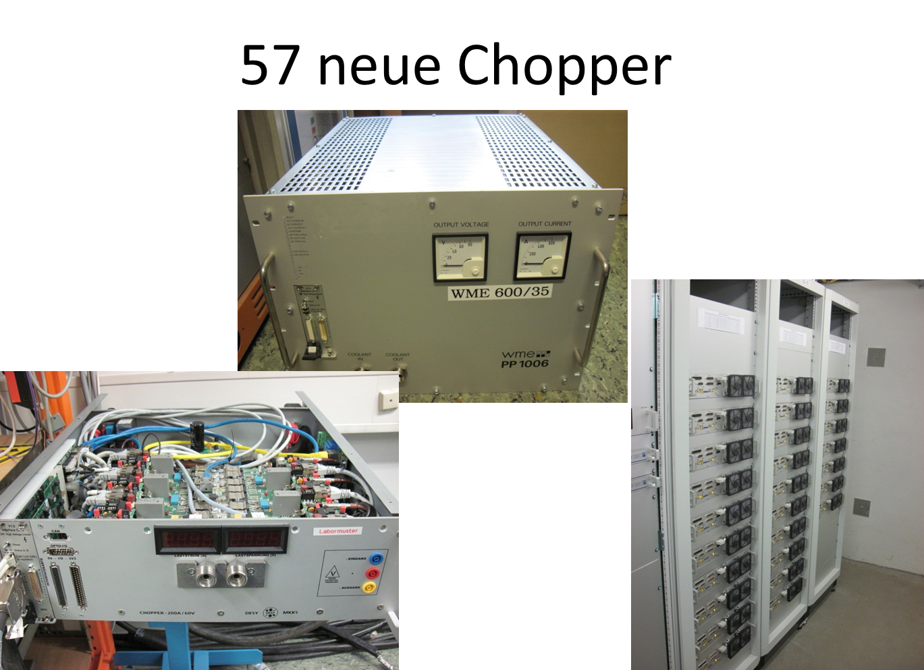

Slide 6
Umbaumaßnahmen 2014
  Umbaumaßnahmen 2014
    Ausrüstung der neuen Netzgerätegebäude Gebäude 18 und Nord rechts
    Verkabelung der Stromschienen im extension-Bereich
    Pritschenbau und Verkabelung

Slide 7
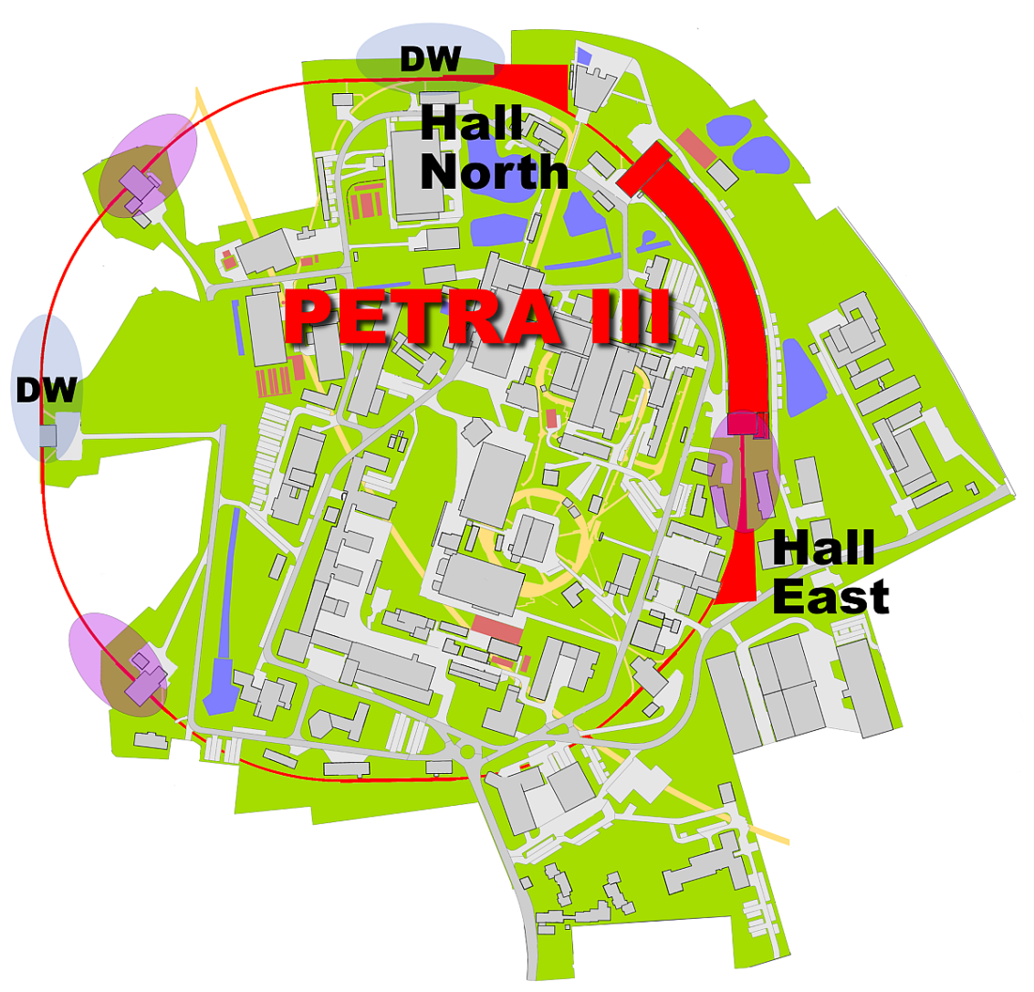
Neu Netzgeräteräume in Nord rechts und Geb. 18

Slide 8
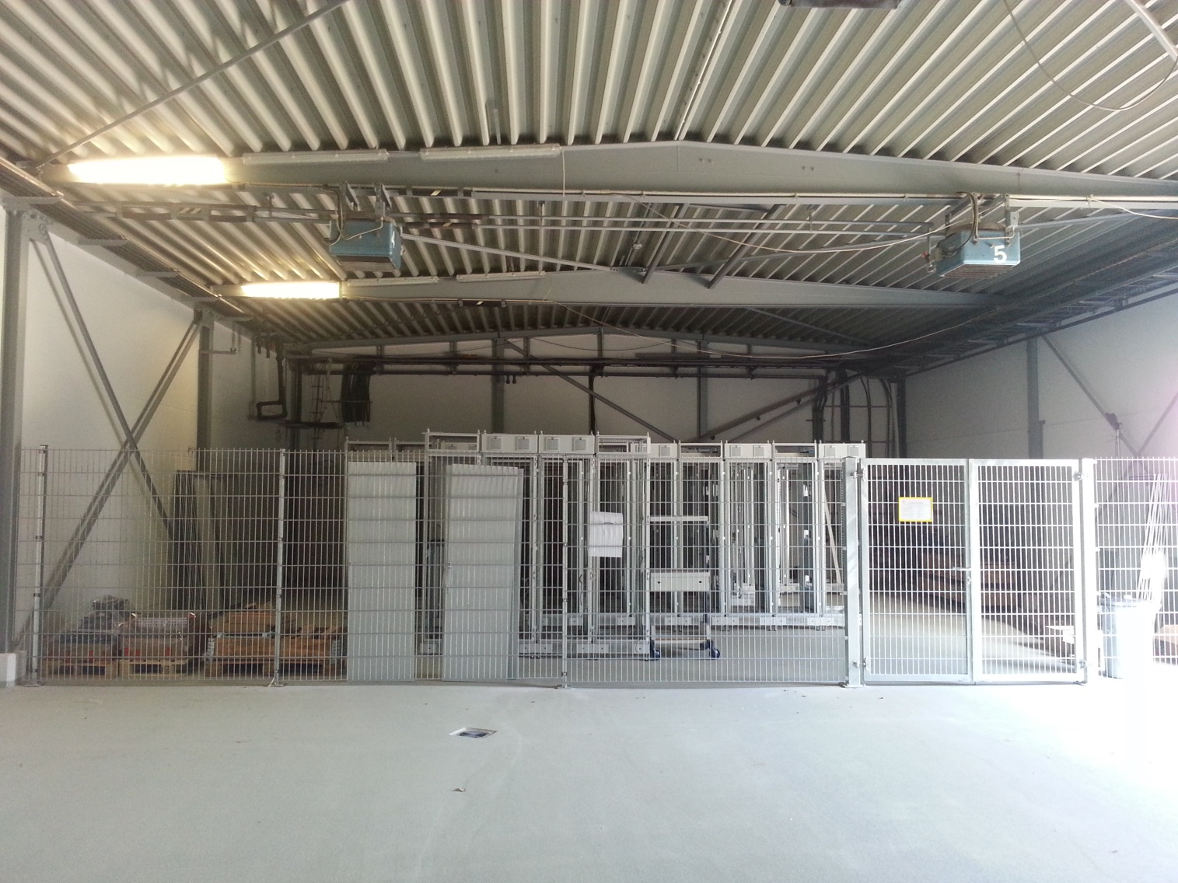
PETRA Nord rechts ( August 2013)

Slide 9
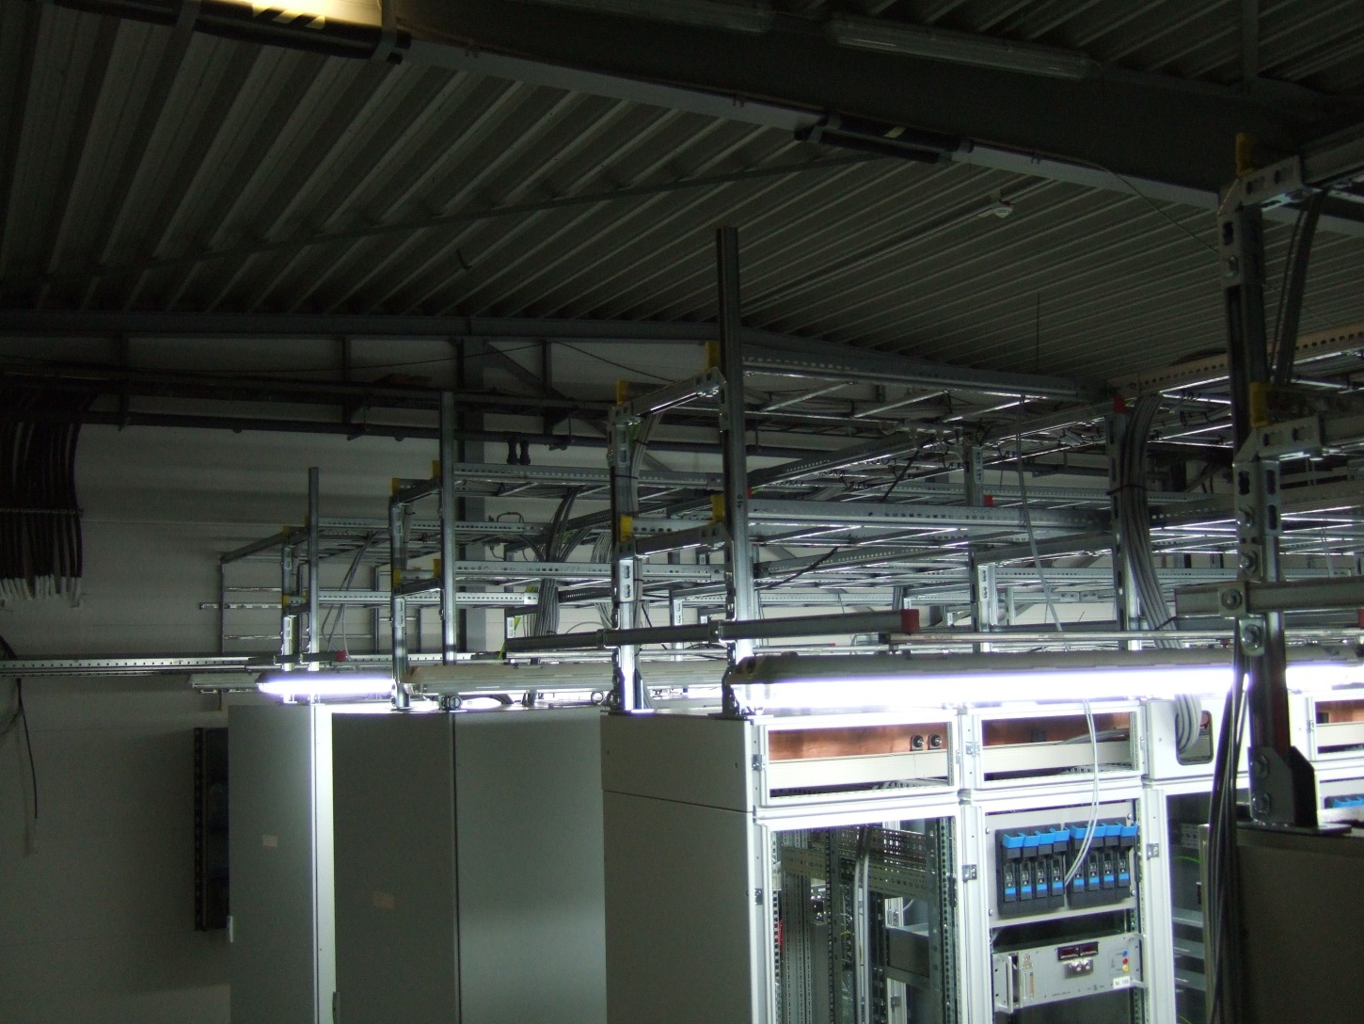
PETRA Nord rechts (November 2013)

Slide 10
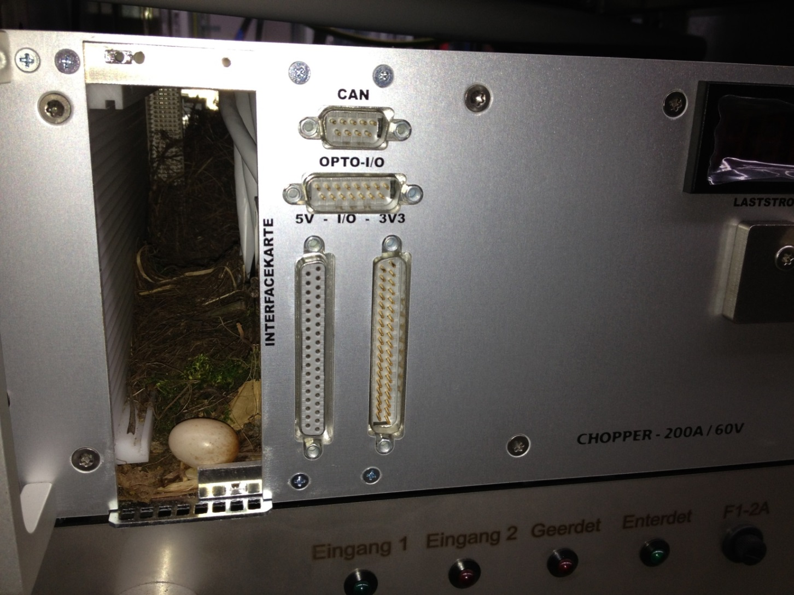
PETRA Nord rechts (April 2014)

Slide 11
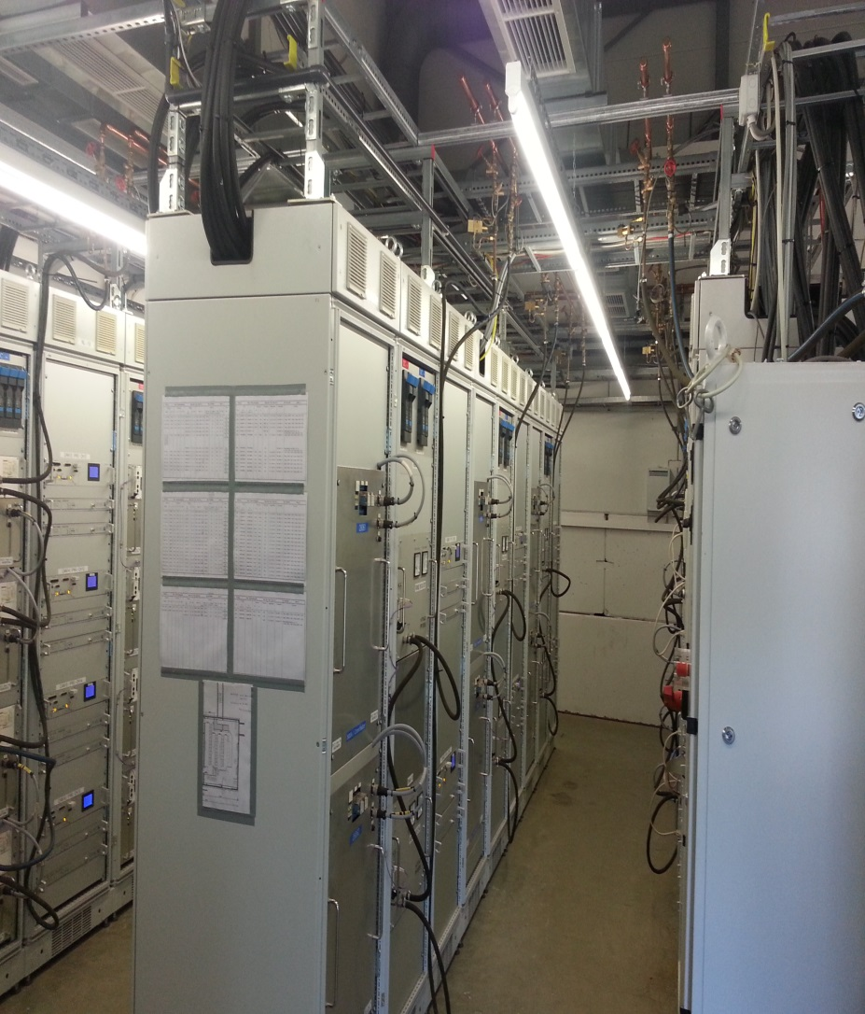
PETRA Nord links
Umzug von Netzgeräten nach Geb. Nord rechts

Slide 12
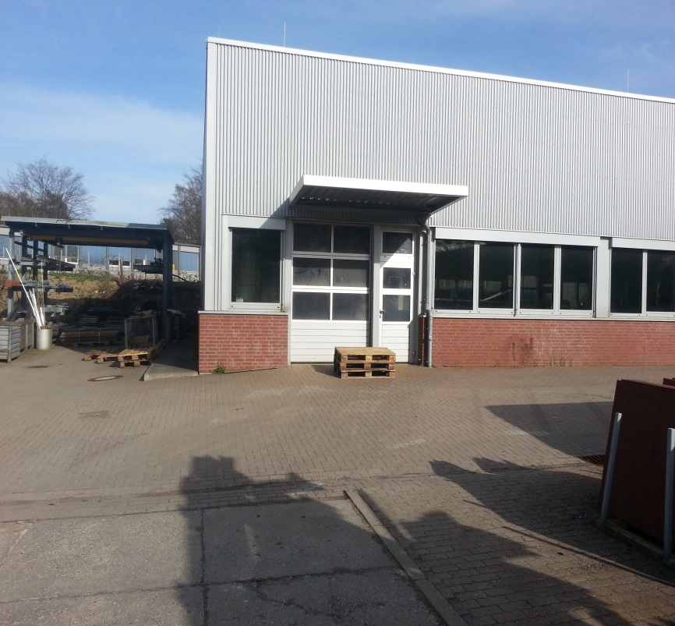
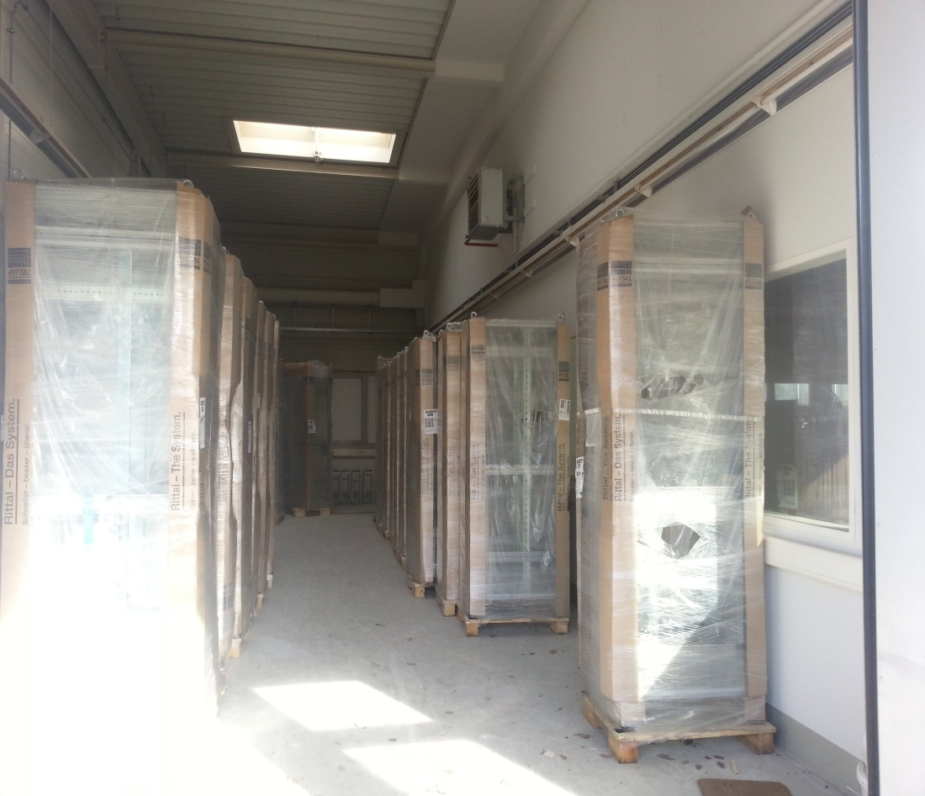
Geb. 18 (auch Waschstraße genannt)

Slide 13
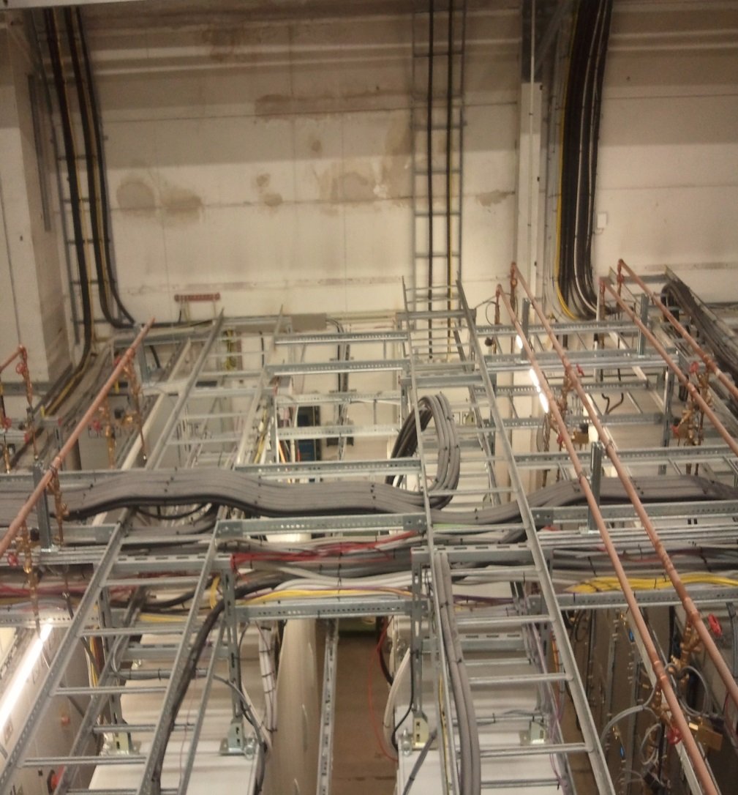
Umbau Halle Ost
Größeres Diodengerät
Umzug der Korrekturen in die Max von Laue Halle
Umzug von Netzgeräten nach Gebäude 18
Aufbau von neuen Netzgeräten

Slide 14
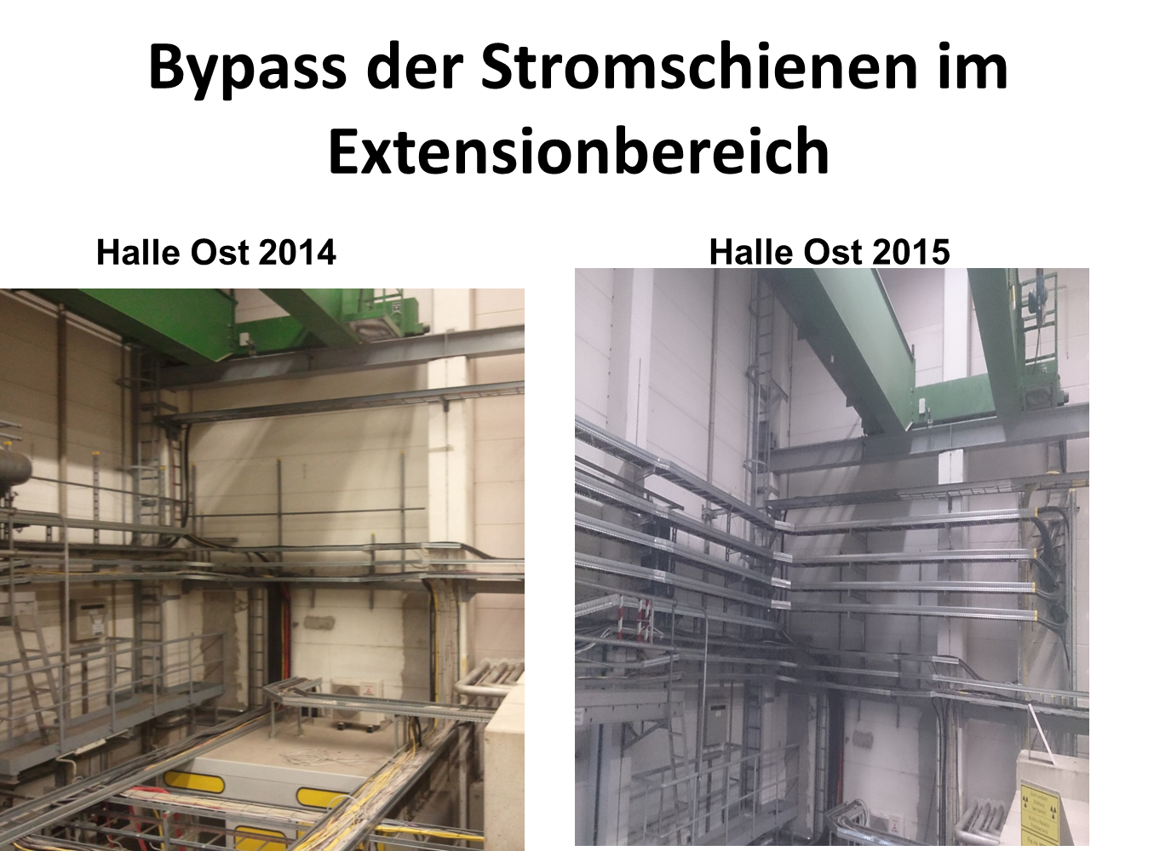

Slide 15
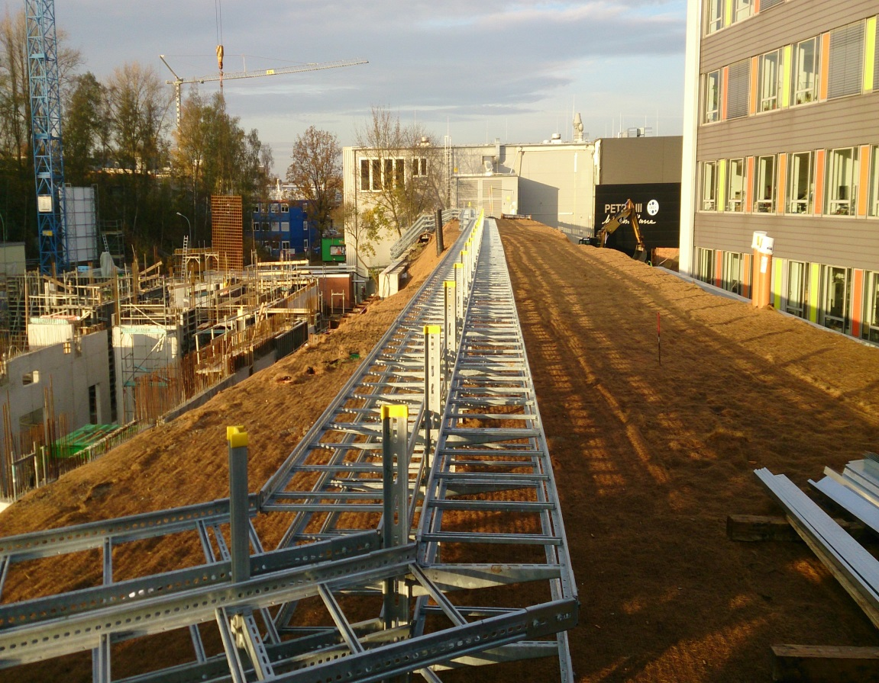
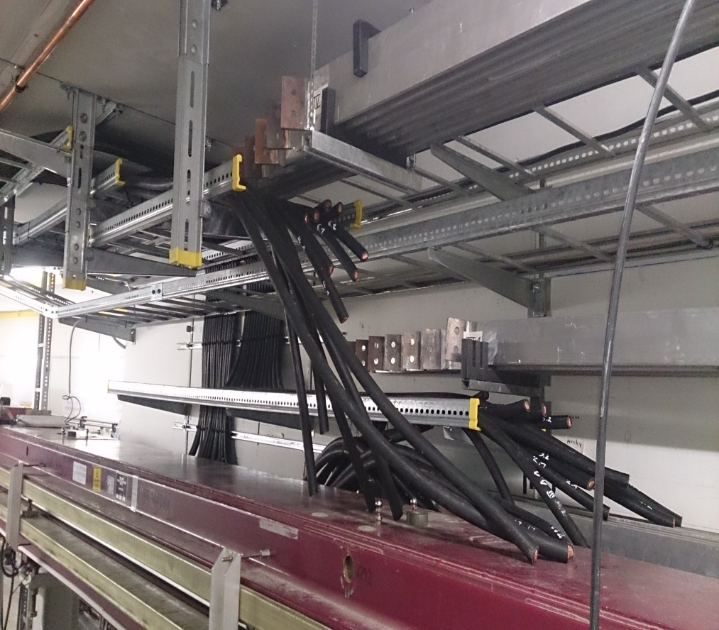
Bypass der Stromschienen im Extensionbereich

Slide 16
Behinderungen bei der Verkabelung
Verkabelung der Magnete erst nach Fertigstellung der Außenflächen möglich
Fehlerhafte Kabel bei Abnahme beim Hersteller festgestellt
Verkabelung Diodengerät PETRA Ost erst nach Beendigung von einigen Arbeiten bei CSSB möglich gewesen
Verzögerungen von Verkabelungen durch Arbeiten anderer Gewerke
Wasser in den Kasematten

Slide 17
Inbetriebnahmen 2015
    Inbetriebnahmen teilweise im 2-Schichtbetrieb durchgeführt
    Abspannen einer Stromschienenlage noch vor Weihnachten 2014 möglich gewesen
    Inbetriebnahme der Netzgeräte in beiden Nordhallen teilweise ab Anfang Januar möglich
    Netzgeräte im Bereich Ost erst ab Ende Januar möglich
    Inbetriebnahme der Ringkreise ab Mitte Januar möglich
    Inbetriebnahmen bis Mitte Februar abgeschlossen

Slide 18
Inbetriebnahme Ablauf
Inbetriebnahme Diodengerät
Prüfen der Signalverkabelung
Test Zugehörigkeit und Polarität
Einspielen Der Software
Einstellen der Parameter
Inbetriebnahme des Netzgerätes
Testen der Reserveumschaltung auf allen vorgesehenen Stromkreisen

Slide 20
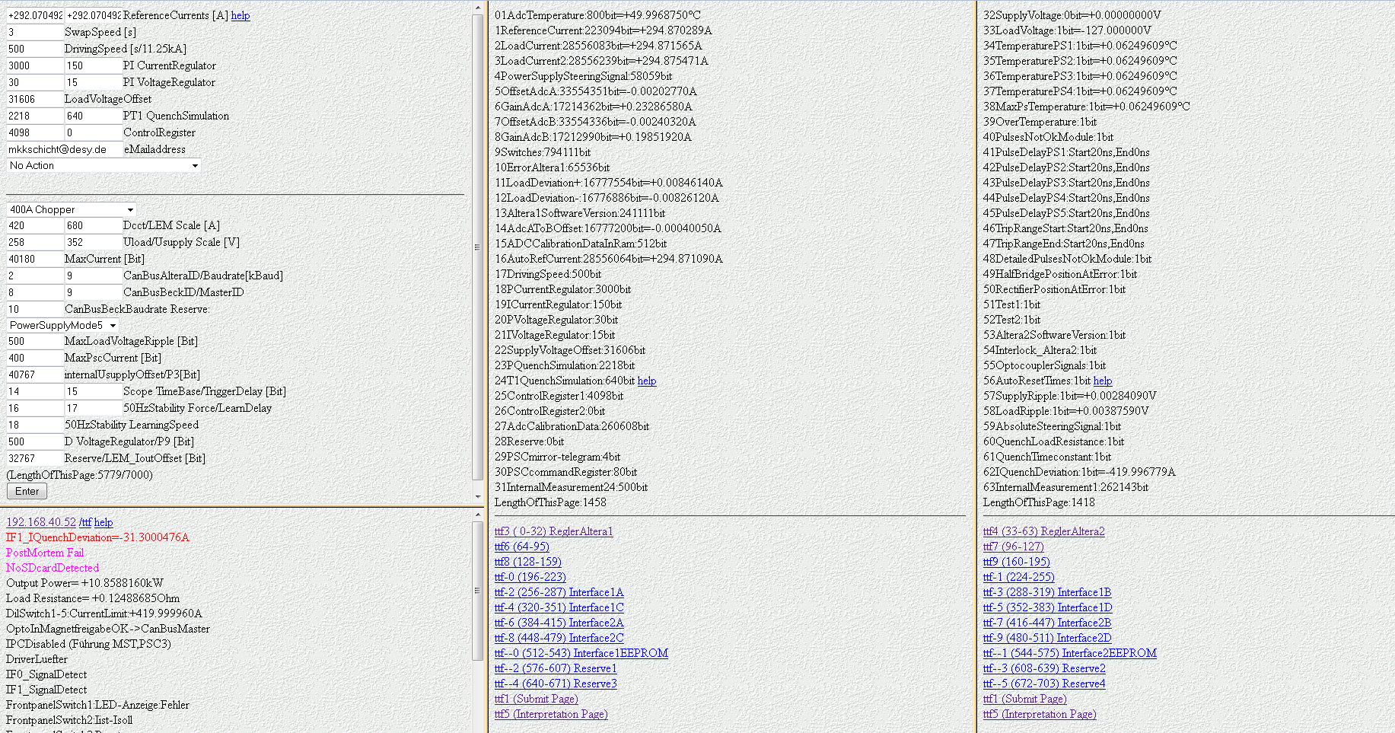
Internetseite eines Netzgerätes

Slide 21
Fehler bei den Inbetriebnahmen
Gedrehte Polaritäten bei Korrekturen im Osten
2 vertauschte Stromkreise im Osten
10Hz-Rauschen
Fehlerhafte Referenzspannung
      Ursache
      Aufbau der Messtechnik
      Momentaner Zustand
      Änderungen im Kontrollsystem
      Weiteres Vorgehen

Slide 22
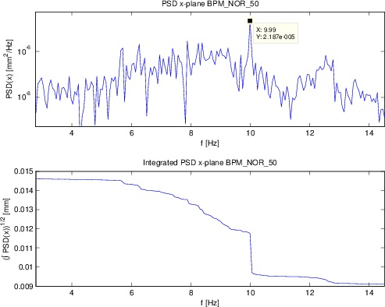
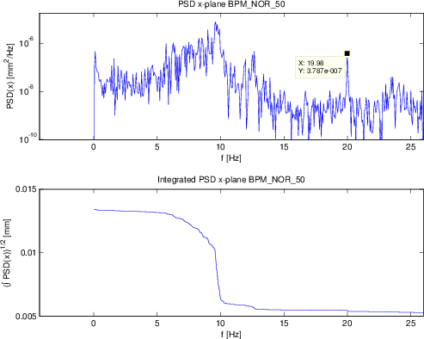
10Hz-Rauschen
Mit Fermilabmodulator
Ohne Fermilabmodulator

Slide 23
Ursache des Fehlers bei der Referenzspannung
Beim Wiederanlauf der PETRA-Maschine sind 4 Netzgeräte auffällig geworden, da sie einen Fehler von 37% gemacht haben.
  Dies hat den Strahlbetrieb verhindert.
  Dies wurde nicht über das Kontrollsystem detektiert.
Es wurde ein Gerät gefunden. Die MKK-Schicht hat daraufhin die drei weiteren entdeckt.
Dieser Fehler ist besorgniserregend, da diese Abweichung mit den zu dem Zeitpunkt vorhandenen Mitteln nicht schnell genug entdeckt wurde.
Es wurden daraufhin verschiedene Untersuchungen gestartet, um zu sehen, ob noch weitere Fehler in der Maschine sind.

Slide 24
Messtechnik
Die Genauigkeit wird durch mehrere Elemente bestimmt. Dies sind:
  Digitale Regelung
  ADC-Einheit
  DCCT für die Präzisionsmessung des Stromes

Slide 25
Digitale Regelung
Für die Netzgeräte von PETRA III wurde eine digitale Regelung und Ansteuerung der Netzgeräte entworfen.
Diese arbeitet mit einer internen Auflösung von 25 Bit (+/- 24 Bit).
Die Hauptrecheneinheit ist durch zwei FPGA realisiert.

Slide 26
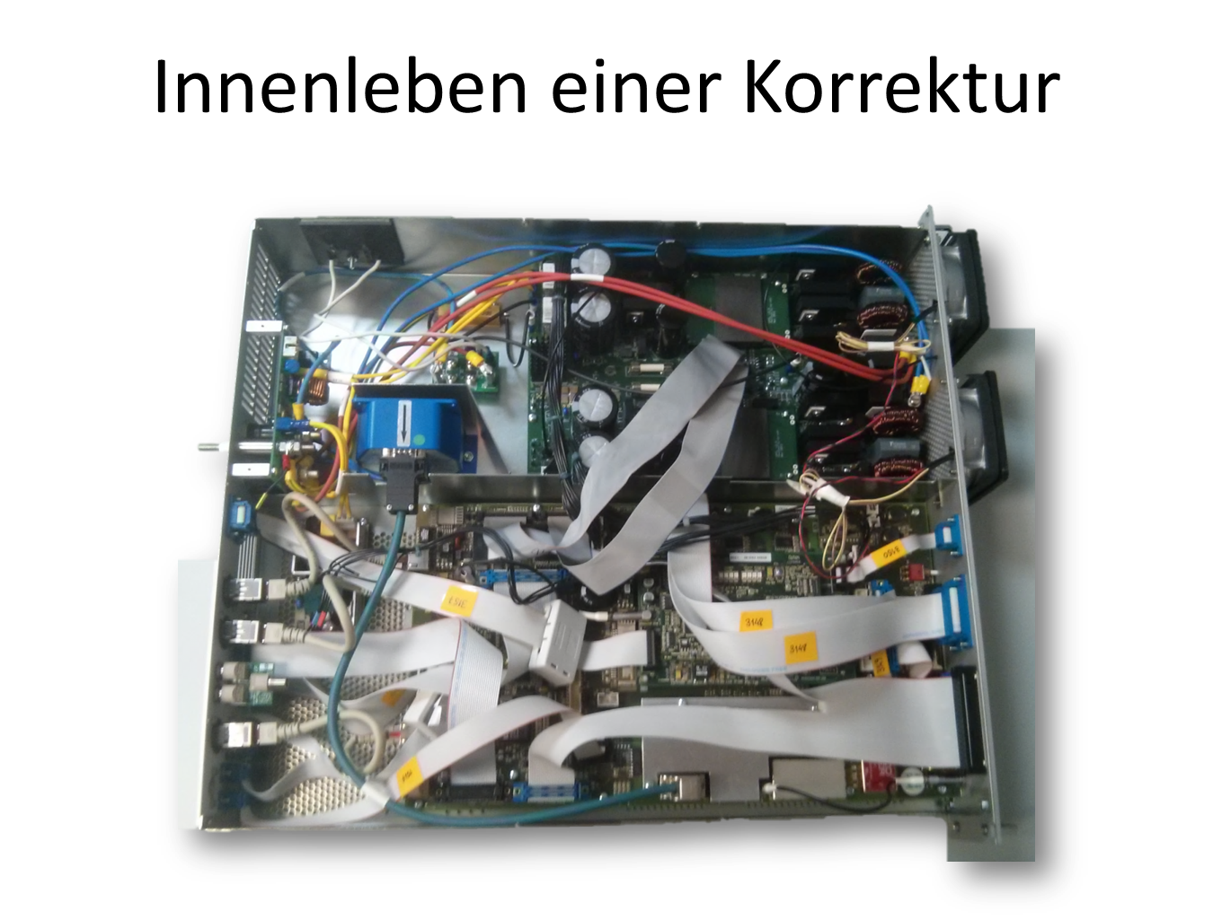

Slide 27
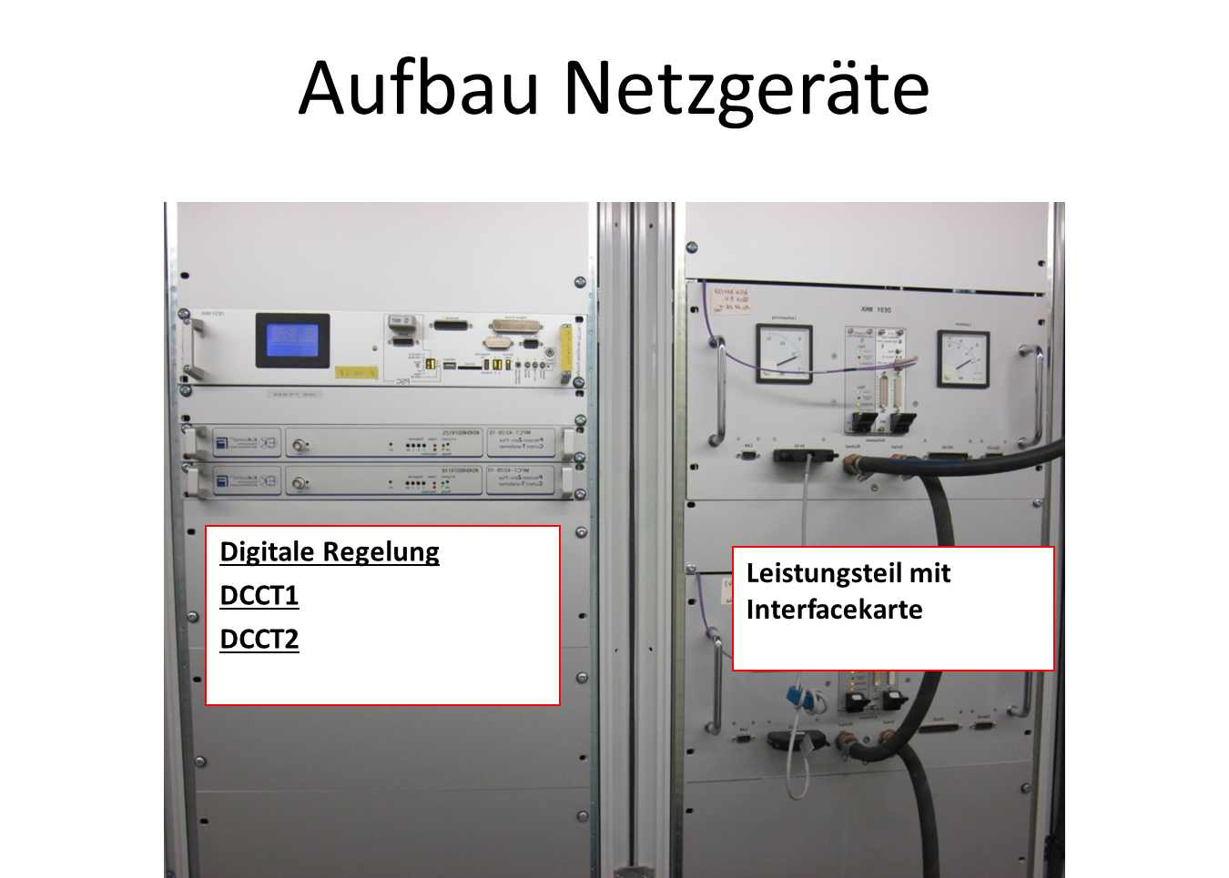

Slide 28
ADC Einheit
ADCs mit Sigma-Delta Prinzip ADS 1252.
Diese ADCs haben einen recht hohen Temperaturkoeffizienten von bis zu 7,5 ppm/°C.
Um dies zu kompensieren wurde die Messtechnik um eine Kalibrierung der ADCs erweitert.
  Kompensation des Offsets, Gain, Tk, Linearität ist hinreichend genau.
Weiterhin wird mit zwei ADCs gemessen. Die Messwerte werden miteinander verglichen.

Slide 29
Kalibrierung
Für die Kalibrierung wird eine 10 V-Referenz genommen, die in einer Thermobox untergebracht ist.
Durch diese Maßnahme wird die Spannung auf 1 ppm Stabilität gehalten. Die Langzeitdrift ist mit 6 ppm/1000 hrs angegeben.
Die Kalibrierung wird mit einer Frequenz von 0,3 Hz durchgeführt, so dass man davon ausgehen kann, dass ständig mit genauen ADCs gemessen wird. Die ADCs werden wechselseitig kalibriert.
Es werden die Gains, Offsets und die Unterschiede der ADCs gemessen. Bei Nichteinhalten wird eine Warnung herausgegeben.
.

Slide 30
Kalibrieren 0V
10,2 V
10 V Ref
2¹⁵ = 32.554.432
da vorzeichenbehaft, nur 16.777.216
ADC
O V DCCT
0 V

Slide 31
Kalibrieren 10 V
10,2 V
10 V Ref
2¹⁵ = 32.554.432
da vorzeichenbehaft, nur 16.777.216
ADC
O V DCCT
0 V

Slide 32
Messen DCCT Wert
10,2 V
10 V Ref
2¹⁵ = 32.554.432
da vorzeichenbehaft, nur 16.777.216
Messwert
DCCT
ADC
O V DCCT
0 V

Slide 33
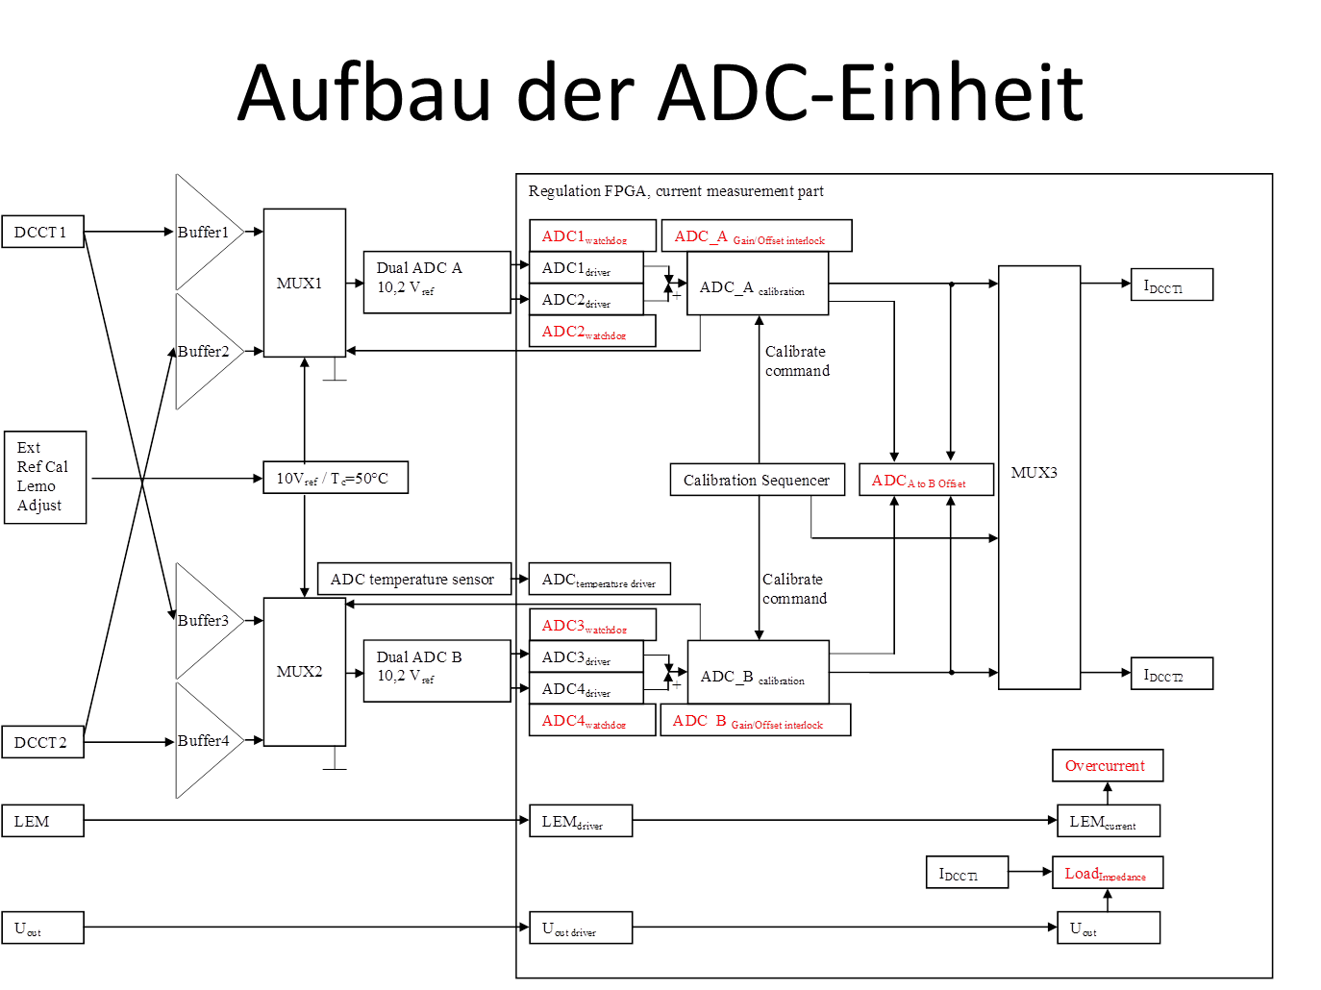

Slide 34
Ein/zwei DCCTs
Zur präzisen Messung von Gleichströmen werden DCCTs eingesetzt.
Die Choppernetzgeräte werden mit 2 DCCTs betrieben.
Beide DCCTs werden über die ADC Schaltung gemessen und an das Kontrollsystem übergeben.
Bei den Korrekturen wurde wie bereits bei HERA nur 1 DCCT eingesetzt.

Slide 35
Spezifikation DCCT
Accuracy
Offset error:
Initial offset ≤ 5 ppm
Temperature drift ≤ 1 ppm/K
linearity error ≤ 5 ppm
gain error:
Initial offset ≤ 25 ppm
Temperature drift ≤ 2 ppm/K
long term stability ≤ 10 ppm / year
noise
0 – 10 Hz ≤ 0.5 ppm
0 – 100 Hz ≤ 1 ppm
0 – 100 kHz ≤ 4 ppm

Slide 36
Absolute Genauigkeit
Aufgrund der Temperaturkoeffizienten ist es nur möglich die Referenz zu einer bestimmten Temperatur einzustellen.
Diese entspricht dann dem Wert, der jeweils wieder angefahren werden kann.
Er ändert sich, wenn die Hallentemperatur oder Schranktemperatur sich ändert.
Bei DESY wird jeder DCCT auf unsere Referenzwiderstandslast einjustiert.
Bei Messungen auf dem Messplatz wurde ein separater geeichter DCCT genutzt. Es wurde ein Differenz von 90 ppm bei 200 A festgestellt.
Da bisher alle DCCT auf diese Widerstandlast geeicht wurden, stellt der Widerstand damit die DESY Referenz dar.
  Der Widerstand könnte kalibriert werden, allerdings hat man dann einen Unterschied, wenn DCCTs gegeneinander getauscht würden.

Slide 37
Fehlerursache bei den 4 Geräten
Die Referenzquelle bei den 4 Netzgeräten war ausgefallen. Messungen haben gezeigt, dass sie beim Einschalten des Netzgerätes nicht anliefen.
  Wenn man kurzzeitig eine Spannung angelegt hat, arbeiteten sie wieder als genaue Referenzspannungsquelle ohne Drifts zu zeigen.
Das Kalibrieren der DCCTs ist mit einer Zeitkonstante versehen, die verhindern soll, dass es im ppm-Bereich zu Schwingungen durch die Kalibrierung kommt.
  Durch das Resetten des Gerätes wurde die Kalibrierung zurückgesetzt und lief dann langsam in die Begrenzung, was dem Wert von ca. 37 % entsprach. Dies erklärt das beobachte Wandern des Kalibrierwertes.
Es werden Fehlermeldungen erzeugt, die auf Fehler hinweisen:
  ADC Watchdog, ADC Offset-Error, ADC-Gain-Error, ADC A-B Fehler
  Diese sind im Moment nicht an das Kontrollsystem weitergegeben, was in der nächsten Software-Version nachgeholt wird.

Slide 38
Anzeige im Kontrollsystem
Bei den Untersuchungen zeigte sich, dass im Kontrollsystem lediglich der Wert des 1. DCCT angezeigt wird.
Der 2. DCCT wird von der Regelung an den PSC übergeben, von dort wird er derzeit noch nicht an das Kontrollsystem übergeben.
Eine Änderung ist zeitnah noch nicht möglich, da im PSC noch dringendere Probleme gelöst werden müssen.
    Vermutlich wurden bei der Programmierung nur die Korrekturnetzgeräte getestet.

Slide 39
Durchgeführte Messungen,um die Genauigkeiten zu bestimmen
Da die Befürchtung bestand, dass die Referenzquellen fehlerhaft sein könnten, wurden diese flächendeckend durchgemessen.
Es wurden ca. 600 Geräte gemessen.
  Die Abweichung beträgt +/- 2 * 10⁻⁴
  Eine Quelle lag bei 4 * 10⁻⁴
Die Messung von 5 Quellen an verschiedenen Tagen ergab Schwankungen < 10⁻⁵
Nach Rücksprache wurde diese Genauigkeit als hinreichend gesehen und keine weitere Aktion vorgenommen.

Slide 40
Abweichungen der Referenzquellen große Geräte
 |  | Abweichung |  |  |  |  |  | Abweichung nach Kalibrierung
Geb. 18 | max | 174,2 | µV | => | 0,2 | 10exp-4
 | min | -159,5 | µV | => | -0,2 | 10exp-4
Geb. 42a | Max | 3 | µV | => | 0,0 | 10exp-4
 | min | -4625 | µV | => | -4,6 | 10exp-4 | Ein Gerät
Geb. 44 | Max | 709 | µV | => | 0,7 | 10exp-4
 | min | -1725 | µV | => | -1,7 | 10exp-4
Geb. 46a | Max | 553 | µV | => | 0,6 | 10exp-4
 | min | -1135 | µV | => | -1,1 | 10exp-4
Geb. 46b | Max | 1837 | µV | => | 1,8 | 10exp-4
 | min | -1003 | µV | => | -1,0 | 10exp-4
Geb. 47 | Max | 904 | µV | => | 0,9 | 10exp-4 |  | 0,08 | 10exp-4
 | min | -1229 | µV | => | -1,2 | 10exp-4 |  | -0,71 | 10exp-4
Geb. 47c | Max | 1464 | µV | => | 1,5 | 10exp-4
 | min | -2174 | µV | => | -2,2 | 10exp-4
Geb. 48 | Max | 985 | µV | => | 1,0 | 10exp-4
 | min | -850 | µV | => | -0,8 | 10exp-4

Slide 41
Rekonstruktion der Referenzspannung mit Werten in der Regelung
Den ungefähren Wert der Quelle kann man aus dem Verhältnis des gemessenen Bit-Wertes der Referenzquelle zum vollen Bitmuster der eigenen (ungenaueren) Referenzspannung der ADCs ermitteln.
Das volle Bitmuster liefert 2²⁵ was einem Wert von 10,2 V entspricht.
Mithilfe von Scans und der entsprechenden Berechnung kann man die ADC-Referenz bei allen Geräten auf ca. 100 mV genau bestimmen. Dies ist ca. 1% genau.
Max 10,2774435 V
Min 10,1751721 V
Differenz 0,10227144 V

Slide 42
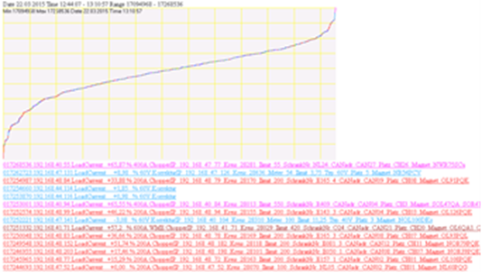
Vergleich der DCCTs
Mithilfe der Scan-Tools, ist es möglich sich für die gesamte Maschine die gewünschten Werte ausgeben zu lassen. Diese können mit Excel weiter verarbeitet werden. Die Differenz der DCCTs liegt bei kleiner 2 * 10⁻⁴

Slide 43
Fazit der Fehleruntersuchung
Der aufgetretene Fehler ist eindeutig auf die vier defekten Referenzquellen zurückzuführen.
  Die Messungen zeigen, dass die Referenzquellen sehr zuverlässig laufen. Im Fehlerfall arbeiten sie digital: entweder fallen sie aus oder arbeiten stabil.
Systembedingt ist die Referenzquelle allerdings als Singularität anzusehen, die sich derzeit über den Gesamtscan nur mit einer Präzision von 1% genau zurückrechnen lässt.

Slide 44
Weiteres Vorgehen PETRA
Es wurden im Laufe der Untersuchungen mehrere Varianten überlegt, um eine sichere 2. Messung aufzubauen, damit Fehler schneller gefunden werden können.
Änderung in der Netzgeräte-Software
  Derzeit kann man den Wert der Referenzquelle nicht hinreichend präzise zurückrechnen.
  Innerhalb der Elektronik hat man allerdings noch die eigenen Spannungsquellen der ADC, die wegen der Kalibrierung nicht nutzt. Wenn zu einem Kalibrierzeitpunkt dieser Wert mit der Referenzquelle verglichen und gespeichert wird, können Änderungen mit einer hohen Präzision erkannt werden.
  Da zwei ADCs zur Verfügung stehen, hat man hier eine doppelte Möglichkeit des Vergleichs.
    Dies würde in einer neuen Softwareversion im Herbst zur Verfügung stehen.
    Als schnelle Variante könnte dies in der Web-Oberfläche integriert werden.

Slide 45
Weiteres Vorgehen PETRA (2)
Software-Änderung im PSC
  Der 2. DCCT Wert muss angezeigt werden. Hier besteht die einzige Ungenauigkeit bei Ausfall der Referenzquelle.
Aufbau eines weiteren Messsystems
  Ein Messsystem, dass diese Messaufgabe erfüllt besteht aus
    Präzisionsmultimeter
    Multiplexer zum Umschalten der Messsignale
    Rechner, der die Zuordnung der einzelnen Kanäle an das Kontrollsystem regelt. Gegebenenfalls kann hier bereits ein intelligentes Oszilloskop weiterhelfen.

Slide 46
Zu klären
Derzeit wurde PETRA nach der gleichen Logik aufgebaut wie HERAp
  Große Geräte besitzen 2 DCCT
  Korrekturen besitzen 1 DCCT (Ausnahme Sextupolkorrekturen, da diese von Choppern gespeist werden)
  Ist dies hinreichend oder soll bei den Korrekturen ein weiterer DCCT eingebaut werden.
  Eine Anschlussmöglichkeit an die Elektronik ist vorhanden.

Slide 47
  Weitere ausstehende Arbeiten
Inbetriebnahme der Reserveumschaltung mit magnet control
Aktivierung des Kompensationsgerätes
Inbetriebnahme des Aktivfilters für den Dipolkreis in der Max von Laue Halle im nächsten Shut Down
Neue Softwareversion für die Regelung

Slide 48
Vielen Dank!

